Slide 1
빅데이터 분석 프로젝트
코로나 백신의 효용성 분석
2조
서재현 최윤성 고진석

Slide 2
목차
프로젝트 개요
추진 방안
개발 내용
평가 방법
애로사항 / 주관적 견해 / Q&A

Slide 3
주제 선정 이유
프로젝트 개요
코로나 관련 공공데이터가 많아서 데이터를 수집하는데 용이
백신의 효용성 분석을 통해 백신접종이 정말 필요한 것인지에 대한 문제에 재고할 여지를 제공
최근까지 코로나 대유행에 따른 사람들의 높은 관심도

Slide 4
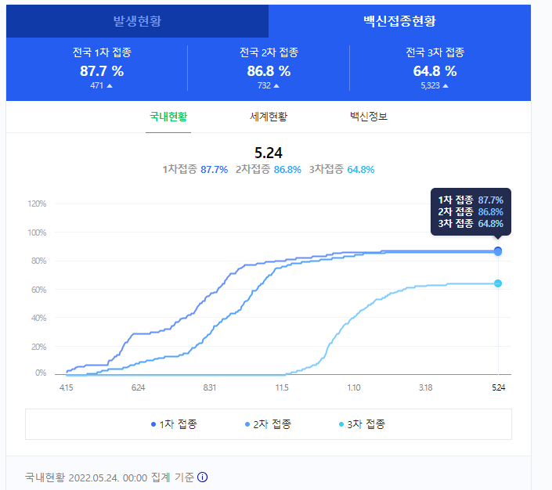
추진 배경 및 필요성
프로젝트 개요
전국 1차와 2차 접종 평균 87.25 %의 달하는 높은 접종률
그러나 최근까지 급증했던 코로나 확진자
수를 근거로 의문을 가지게 됨.
코로나 백신 접종자 수와 코로나 확진자 수를 수집하여, 각 광역시 별로 접종자수에 따른 확진자수를
비교하여 상관관계를 파악하고, 백신의 실질적 효과가 있는지 검증하는 것을 목표로 설정
출처: 네이버 2022.05.24 기준

Slide 5
빅데이터 자료 수집 방법
프로젝트 개요
통계지리정보 서비스 사이트에서 지역별 csv 파일 수집
공공데이터포털에서 지역별 csv파일 수집
부족한 데이터는 직접 통계지리정보서비스에서 일별 데이터 수집 후 수기로 csv 파일 작성

Slide 6
활용 데이터 출처
프로젝트 개요
서울특별시 자치구별 백신 접종자 현황 및 접종률 - 공공 데이터 포털
서울특별시 일일확진자 및 월별 확진자 현황 - 통계지리 정보 서비스
경기도권 도시 백신 접종자 현황 및 접종률 - 공공 데이터 포털
경기도권 도시 일일 확진자 및 월별 확진자 현황 - 통계지리 정보 서비스
부산광역시 백신 접종자 현황 및 접종률 - 통계지리 정보서비스
부산광역시 일일 확진자 및 월별 확진자 현황 - 공공 데이터 포털

Slide 7
활용 데이터 출처
프로젝트 개요
인천광역시 백신 접종자 현황 및 접종률 - 통계지리 정보서비스
인천광역시 일일 확진자 및 월별 확진자 현황 - 통계지리 정보서비스
충청남도 백신 접종자 현황 및 접종률 - 통계지리 정보서비스
충청남도 일일 확진자 및 월별 확진자 현황 - 통계지리 정보서비스
충청북도 일일 확진자 및 월별 확진자 현황 - 통계지리 정보서비스
충청북도 백신 접종자 현황 및 접종률 - 통계지리 정보 서비스
전라북도 일일 확진자 및 월별 확진자 현황 - 통계지리 정보서비스
전라북도 백신 접종자 현황 및 접종률 - 통계지리 정보 서비스

Slide 8
분석 방법 및 구현 방법
프로젝트 개요
가설 설정
귀무가설: 코로나 백신은 코로나 예방에 효과가 있다.
대립가설: 코로나 백신은 코로나 예방에 효과가 있다고 보기 어렵다.
유의수준을 5%로 설정하여 예외적인 표본의 통계값이 나타날 확률이 5% 이하일 경우에 귀무가설을 기각하고 대립가설을 채택
수집한 csv 파일을 대상으로 결측값, 노이즈, 이상값 측정 후 정제
접종률 현황 데이터 카운트
일별 데이터 및 월별 데이터 카운트
일별 데이터 및 월별 데이터 시각화
일별 화면별 카운트 및 히트맵 시각화
데이터 현황 도출
확진자 수와 접종자 수의 상관관계 분석

Slide 9
기대효과
프로젝트 개요
코로나 백신 접종과 코로나의 상관관계를 한눈에 알아볼 수 있어 향후 백신접종에 관한 의사결정에 참고 할 수 있다.
분석된 데이터나 시각화된 자료를 통해 코로나 연구에 연구자료나 학술자료 작성에 참고자료가 되어 기여할 수 있다.
3. 향후 백신 관련 정책 의사결정과정에서 근거로 사용될 수 있다.

Slide 10
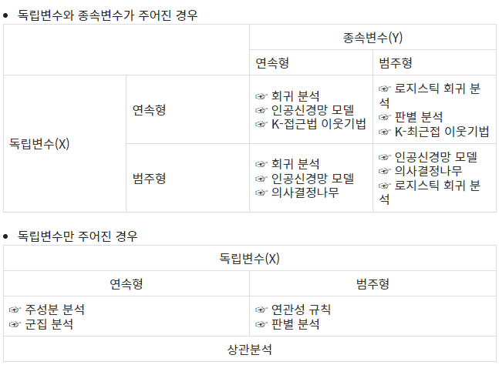
추진전략
추진 방안
분석 모형 선정
상관 분석 (단순 상관 분석, 변수 간의 상관 분석)
사용 모델
독립변수 (확진자 수)와 종속변수(접종자 수)를 비교하여 두 변수가 연속형 데이터이므로
예측 모델에 속하는 회귀 분석, 인공 신경망 모델 기법을 채택

Slide 11
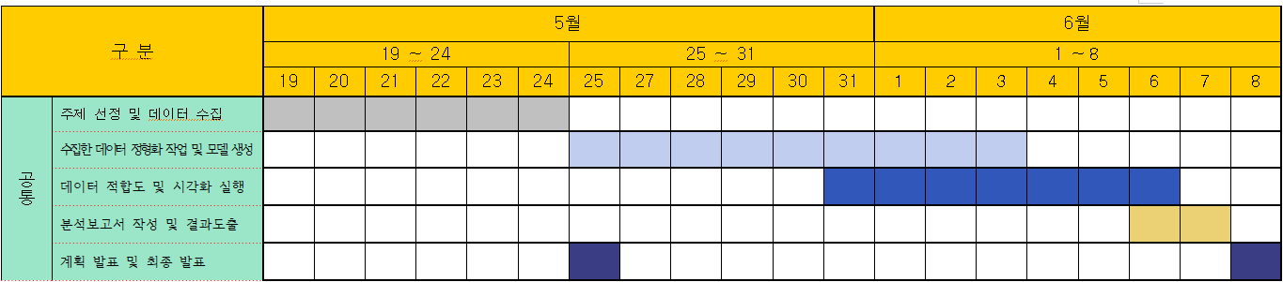
프로젝트 일정
(1)1차 프로젝트 기간 : 2022. 05.18 ~ 2022. 06. 08
(2) 주차별 추진 계획
1주차 05. 18 ~ 05. 24 : 주제선정 및 데이터 수집 및 제안서 작성
2주차 05. 25 ~ 05. 31 : 수집한 데이터 정형화 작업 및 모델 생성
3주차 06. 01 ~ 06. 08 : 생성한 모델로 적합도 및 신뢰도 검증 및 시각화

Slide 12
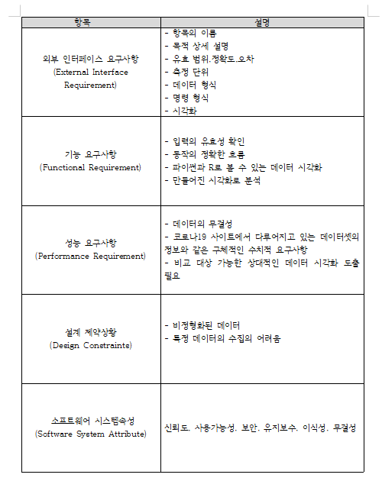
상세 요구사항
개발 내용

Slide 13
평가 방법 개요
평가 방법
평가자는 학습자가 학습 목표를 성공적으로 달성하였는지에 관하여 평가
평가자가 따로 없으므로 프로젝트 진행자인 학습자가 평가를 시행
평가 준거
가설 설정 | 빅데이터 분석 프로젝트의 목적 달성을 위하여 비즈니스 도메인과 수집된 데이터 파악 유무
 | 프로젝트의 목적에 적합한 모델 개발을 위하여 데이터의 사전탐색을 통하여 가설을 설정할 수 있는가의 유무
가설 평가를 위한 기준설정 | 분석 모델의 가설 평가를 위한 통계치의 기준을 설정하고 적용할 수 있는가의 유무

Slide 14
세부 평가 항목
평가 방법
가설 설정 | 가설 및 가설검정의 개념과 정의 이해도
 | 각 분석사례에 대해서 분석목적에 따른 적합한 귀무가설 및 대립가설 설정 여부 평가
 | 가설검정 절차에 대한 이해도
 | 가설검정의 두가지 오류 및 차이점 이해도
 | 유의수준,검정통계량,P-값 등 가설검정 관련 개념에 대한 이해도
 | 가설검정 절차에 따른 수행 사례 조사

Slide 15
세부 평가 항목
평가 방법
가설 평가를 위한 기준설정 | 분석목적별로 모집단 모수에 대한 가설을 세우고 경우별로 검증을 위한 적합한 검정통계량 선택 여부에 대한 평가
 | 주어진 데이터 세트를 이용하여 가설검증을 위한 검정통계량 계산 및 검증을 R 통계프로그램으로 수행할 수 있는 능력
 | 가설검정 결과를 통해 가설 채택 여부를 결정하고 활용할 수 있는 능력
 | 가설 검정을 위해서 어떠한 검정통계량들이 있는지 추가적인 경우에 관한 사례 조사 및 연구

Slide 16
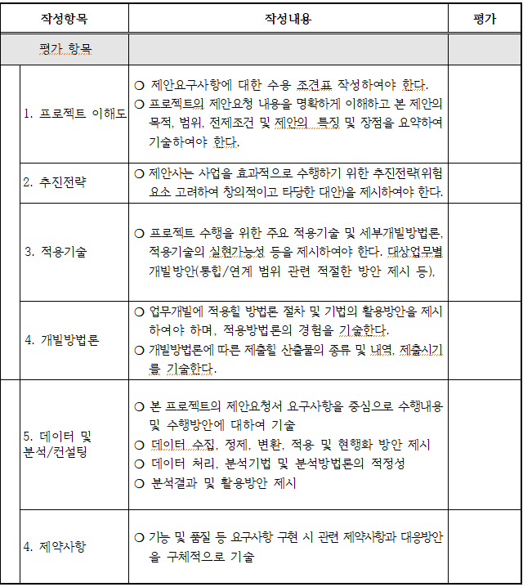
프로젝트 평가서

Slide 17
애로 사항
팀원 전부 빅데이터 프로젝트를 처음 경험해 보는거라 데이터 전처리 및 모델링, 시각화 과정에서 많은 시행착오가 있을거라 예상됨.
분석 한계점 - 모든지역의 데이터셋을 도출하여 비교분석 한것이 아님
감염자 데이터와 접종자의 데이터를 수집하는 것은 어렵지 않으나, 더욱 정확한 검증을 위해서는 비접종자의 감염자 수 데이터가 필요할 것 같다. 결국 수집하지 못하였다.
지역별로 범주를 두어 분석을 하려고 했으나 여러가지 데이터를 쓰다보니 데이터별로 정제가 되지 않아 정형화시키는 작업이 꽤나 필요했다. 부족한 데이터는 직접 수집하여 수기로 csv 파일을 작성하였다.

Slide 18
개인별 느낀점
주관적 견해
서재현 - 데이터 수집에 용이하기 위해 주제선정을 코로나 관련으로 했는데도 원하는 데이터를 찾기 힘들어서 생각보다 놀랐다. 데이터 수집의 중요성과 데이터 수집의 난이도가 어렵다는 것을 깨달았다. 2차 프로젝트때에도 데이터 수집에 어려움이 있을것 같아 대비가 필요할 것 같다.
고진석 - 분석에 필요한 데이터를 비교적 쉽게 수집할 수 있는 주제인 코로나관련 설정했는데, 너무 많은 선행 연구와 자료들이 있어서 주제 선정을 제대로 했는지 의문이 든다. 2차 프로젝트에서는 많은 사람들이 공감할 만한 가치가 있는 문제와 아직 연구가 제대로 되지 않은 분야의 주제를 가지고 진행해야겠다는 생각이 들었음.
최윤성 - 모든지역의 데이터가 있는것이 아니기에 데이터의 정확성에 대해선 짚고 넘어가야할 부분이 있다. 이미 많은 데이터 셋이 있음에도
우리 프로젝트에 필요한 데이터를 찾지못해 여러 사이트 및 데이터를 취합후 데이터셋을 만들었다. 이부분이 가장 힘들었던것 같다.

Slide 19
Q&A

Slide 20
감사합니다

